Slide 1
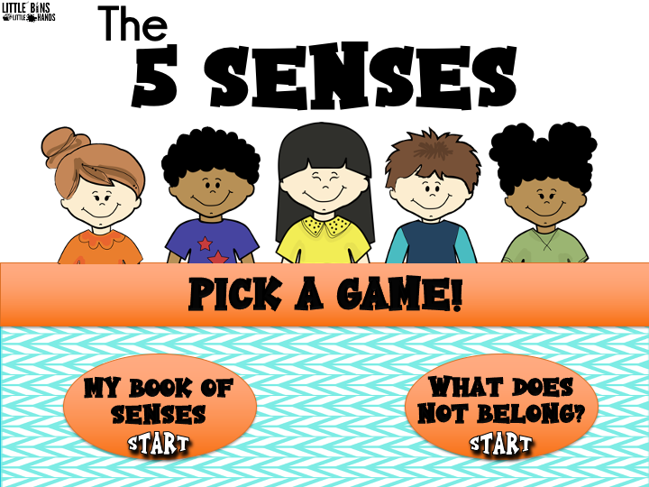
1^{Ο} ΝΗΠ/ΓΕΙΟ ΒΡΑΧΝΑΙΙΚΩΝ
ΟΙ 5 ΑΙΣΘΗΣΕΙΣ
ΔΙΑΛΕΞΕ ΠΑΙΧΝΙΔΙ
ΤΟ ΒΙΒΛΙΟ ΤΩΝ ΑΙΣΘΗΣΕΩΝ
ΞΕΚΙΝΑ
ΤΙ ΔΕΝ ΑΝΗΚΕΙ;
ΞΕΚΙΝΑ
Notes:
Title Page – Only needed if you are going to provide this for other teachers or to sell online

Slide 2

1^{Ο} ΝΗΠ/ΓΕΙΟ ΒΡΑΧΝΑΙΙΚΩΝ
ΟΙ 5 ΑΙΣΘΗΣΕΙΣ
ΤΟ ΒΙΒΛΙΟ ΜΕ ΤΑ ΠΑΙΧΝΙΔΙΑ ΤΩΝ ΑΙΣΘΗΣΕΩΝ
ΞΕΚΙΝΑ
Notes:
Title Page – Only needed if you are going to provide this for other teachers or to sell online

Slide 3
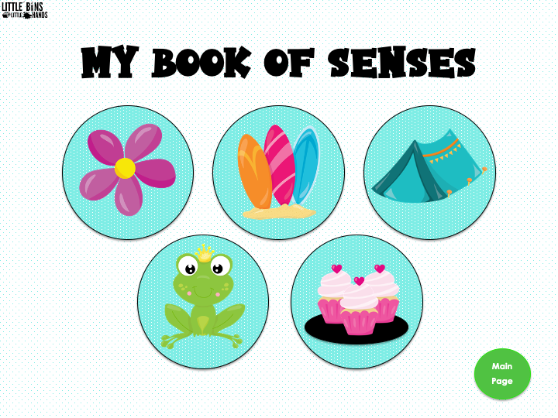
1^{Ο} ΝΗΠ/ΓΕΙΟ ΒΡΑΧΝΑΙΙΚΩΝ
ΤΟ ΒΙΒΛΙΟ ΤΩΝ ΑΣΘΗΣΕΩΝ
ΠΙΣΩ

Slide 4
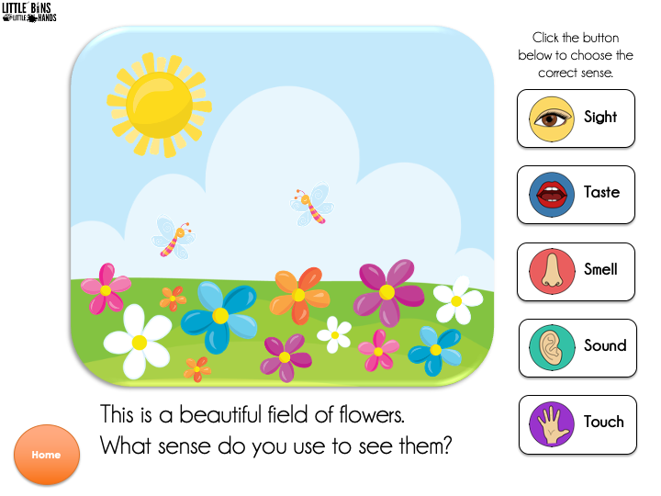
1^{Ο} ΝΗΠ/ΓΕΙΟ ΒΡΑΧΝΑΙΙΚΩΝ
Πάτησε το κουμπί που δείχνει την σωστή αίσθηση.
ΟΡΑΣΗ
ΓΕΥΣΗ
ΟΣΦΡΗΣΗ
ΑΚΟΗ
Ένας πανέμορφος αγρός από λουλούδια.
Πια αίσθηση θα χρησιμοποιήσεις για να τα δεις;
ΑΦΗ
ΠΙΣΩ
Notes:
Self-Checking Feature - answer options lead to a Correct or Incorrect slide
Number Of Answer Choices - 4
Preferred Format – PowerPoint or Smart Board

Slide 5
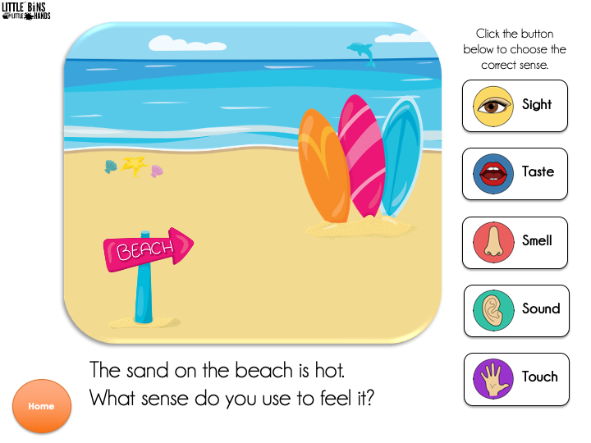
1^{Ο} ΝΗΠ/ΓΕΙΟ ΒΡΑΧΝΑΙΙΚΩΝ
Πάτησε το κουμπί που δείχνει την σωστή αίσθηση.
ΟΡΑΣΗ
ΓΕΥΣΗ
ΟΣΦΡΗΣΗ
ΠΑΡΑΛΙΑ
ΑΚΟΗ
Η άμμος στην παραλία είναι καυτή.
Ποιά αίσθηση θα χρησιμοποιήσεις για να το νιώσεις;
ΑΦΗ
ΑΡΧΗ
Notes:
Self-Checking Feature - answer options lead to a Correct or Incorrect slide
Number Of Answer Choices - 4
Preferred Format – PowerPoint or Smart Board

Slide 6
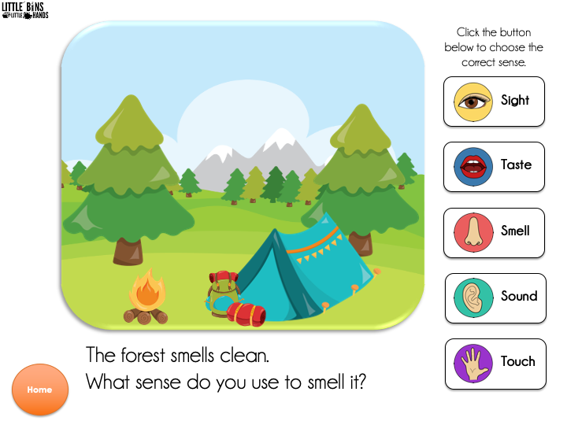
1^{Ο} ΝΗΠ/ΓΕΙΟ ΒΡΑΧΝΑΙΙΚΩΝ
Πάτησε το κουμπί που δείχνει την σωστή αίσθηση.
ΟΡΑΣΗ
ΓΕΥΣΗ
ΟΣΦΡΗΣΗ
ΑΚΟΗ
Το δάσος μυρίζει πολύ ωραία.
Ποια αίσθηση θα χρησιμοποιήσεις για να μυρίσεις;
ΑΦΗ
ΑΡΧΗ
Notes:
Self-Checking Feature - answer options lead to a Correct or Incorrect slide
Number Of Answer Choices - 4
Preferred Format – PowerPoint or Smart Board

Slide 7
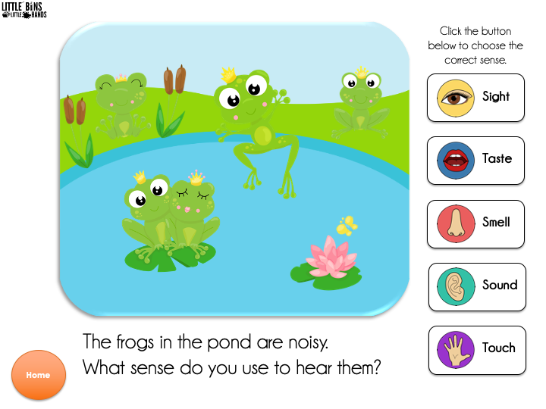
1^{Ο} ΝΗΠ/ΓΕΙΟ ΒΡΑΧΝΑΙΙΚΩΝ
Πάτησε το κουμπί που δείχνει την σωστή αίσθηση.
ΟΡΑΣΗ
ΓΕΥΣΗ
ΟΣΦΡΗΣΗ
ΑΚΟΗ
Τα βατραχάκια στη λιμνούλα κάνουν θόρυβο.
Ποια αίσθηση θα χρησιμοποιήσεις για να τα ακούσεις;
ΑΦΗ
ΑΡΧΗ

Slide 8
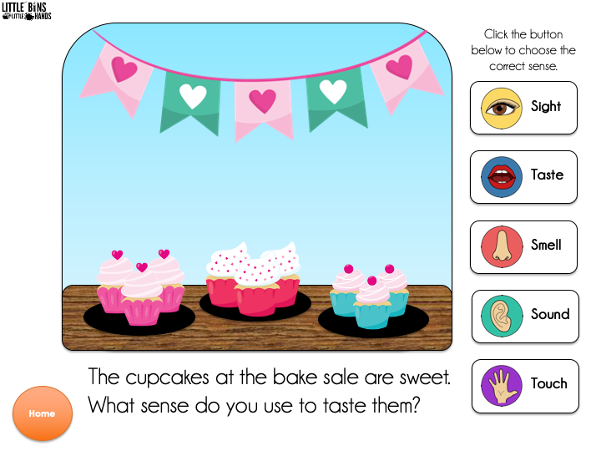

1^{Ο} ΝΗΠ/ΓΕΙΟ ΒΡΑΧΝΑΙΙΚΩΝ
Πάτησε το κουμπί που δείχνει την σωστή αίσθηση.
ΟΡΑΣΗ
ΓΕΥΣΗ
ΟΣΦΡΗΣΗ
ΑΚΟΗ
Τα κέικ στο ζαχαροπλαστείο είναι πολύ γλυκά.
Ποια αίσθηση θα χρησιμοποιήσεις για να τα δοκιμάσεις;
ΑΦΗ
ΑΡΧΗ

Slide 9

ΣΩΣΤΑ
ΜΠΡΑΒΟ
ΑΡΧΗ

Slide 10
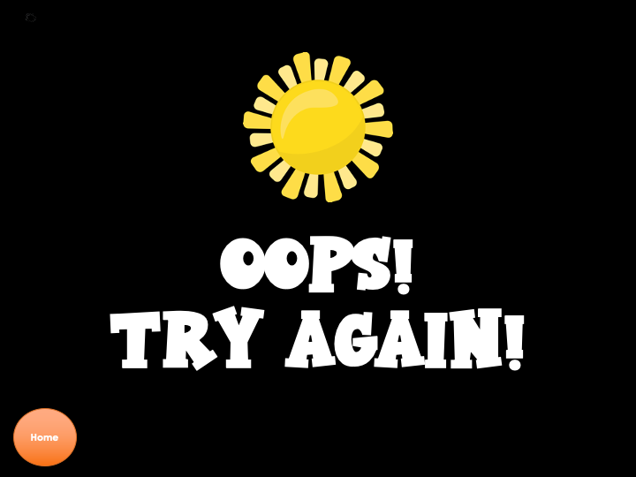
ΩΧ
ΠΡΟΣΠΑΘΗΣΕ ΞΑΝΑ!
ΑΡΧΗ

Slide 11

1^{Ο} ΝΗΠ/ΓΕΙΟ ΒΡΑΧΝΑΙΙΚΩΝ
ΟΙ 5 ΑΙΣΘΗΣΕΙΣ
ΤΙ ΔΕΝ ΤΑΙΡΙΑΖΕΙ; ΠΑΙΧΝΙΔΙ
ΞΕΚΙΝΑ
Notes:
Title Page – Only needed if you are going to provide this for other teachers or to sell online

Slide 12
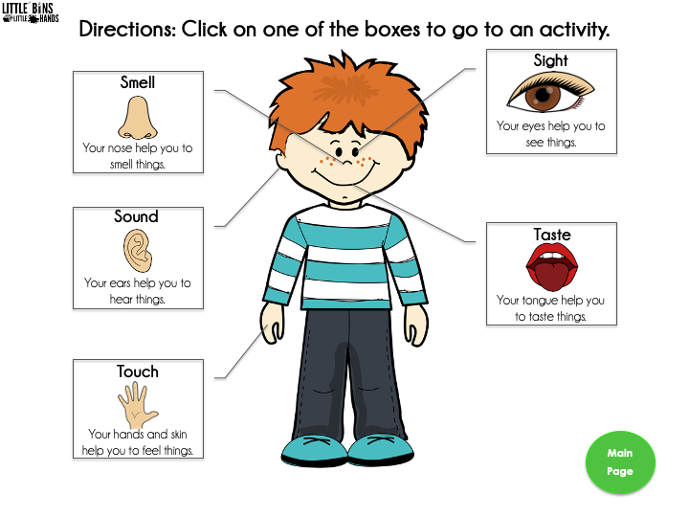
1^{Ο} ΝΗΠ/ΓΕΙΟ ΒΡΑΧΝΑΙΙΚΩΝ
Κάνε κλικ σε ένα κουτάκι και πήγαινε στην δραστηριότητα.
ΟΡΑΣΗ
ΟΣΦΡΗΣΗ
Τα μάτια σε βοηθούν να δεις πράγματα
Η μύτη σε βοηθάει να μυρίζεις
ΑΚΟΗ
ΓΕΥΣΗ
Το αυτί σε βοηθάει να ακούς
Η γλώσσα σε βοηθά να γεύεσαι
ΑΦΗ
Το χέρι και το δέρμα σε βοηθάει να αισθάνεσαι πράγματα
ΑΡΧΗ
Notes:
HOME PAGE - This is where students randomly select a button that will take them to a random problem page. You can download a PowerPoint example of this format here - https://www.teacherspayteachers.com/Product/Place-Value-Partners-Rounding-Rodeo-PowerPoint-Game-FREEBIE-1534494 or a Smart Board format here - https://www.teacherspayteachers.com/Product/First-1st-Grade-Math-Smart-Board-Game-Pack-1764885. You’ll see I substituted cute clip art in the place of these buttons.

Slide 13
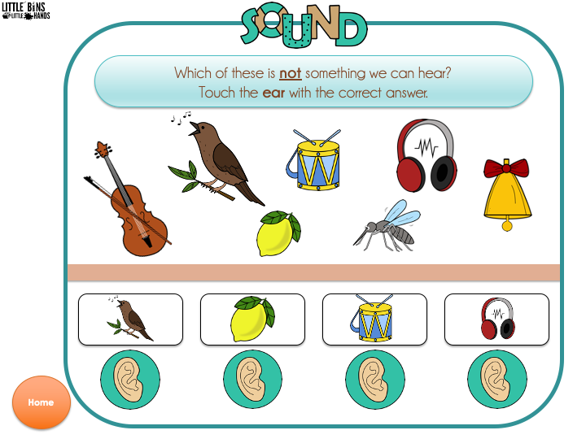
1^{Ο} ΝΗΠ/ΓΕΙΟ ΒΡΑΧΝΑΙΙΚΩΝ
ΑΚΟΗ
Ποιο από αυτά δεν μπορούμε να το ακούσουμε;
Ακούμπησε το αυτί με την σωστή απάντηση.
ΠΙΣΩ
Notes:
Self-Checking Feature - answer options lead to a Correct or Incorrect slide
Number Of Answer Choices - 4
Preferred Format – PowerPoint or Smart Board

Slide 14
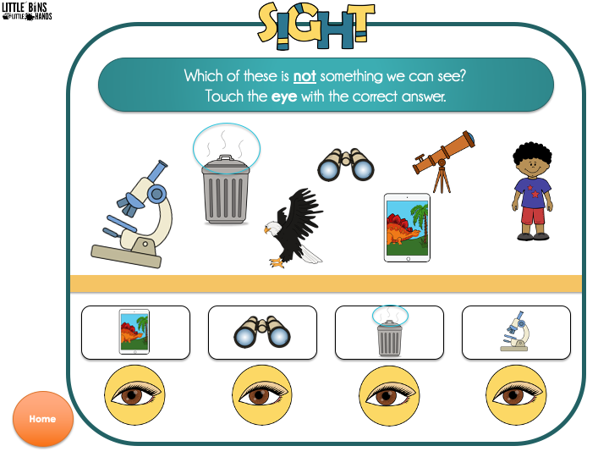
1^{Ο} ΝΗΠ/ΓΕΙΟ ΒΡΑΧΝΑΙΙΚΩΝ
ΟΡΑΣΗ
Ποιο από αυτά δεν μπορείς να δεις;
Ακούμπησε το μάτι με την σωστή απάντηση
ΠΙΣΩ
Notes:
Self-Checking Feature - answer options lead to a Correct or Incorrect slide
Number Of Answer Choices - 4
Preferred Format – PowerPoint or Smart Board

Slide 15
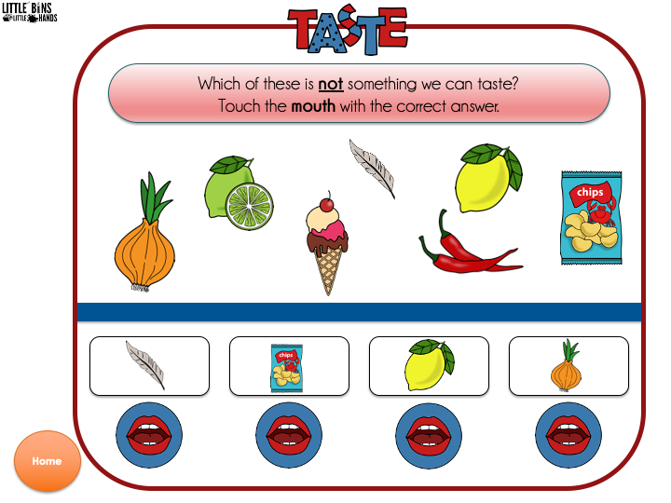
1^{Ο} ΝΗΠ/ΓΕΙΟ ΒΡΑΧΝΑΙΙΚΩΝ
ΓΕΥΣΗ
Ποιο από αυτά δεν μπορείς να γευτείς;
Ακούμπησε το στόμα με την σωστή απάντηση
ΠΙΣΩ
Notes:
Self-Checking Feature - answer options lead to a Correct or Incorrect slide
Number Of Answer Choices - 4
Preferred Format – PowerPoint or Smart Board

Slide 16
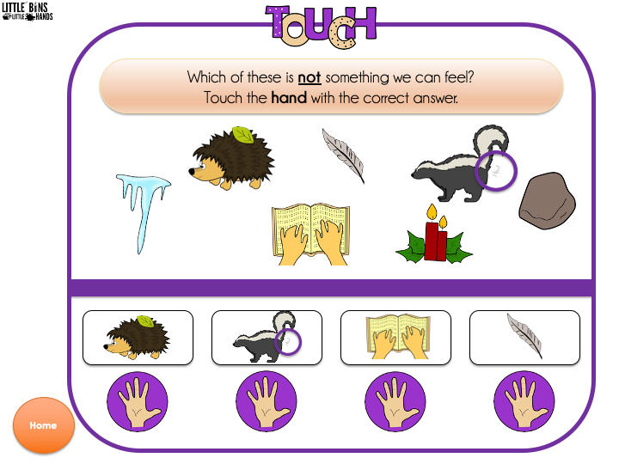
1^{Ο} ΝΗΠ/ΓΕΙΟ ΒΡΑΧΝΑΙΙΚΩΝ
ΑΦΗ
Ποιο από αυτά δεν μπορούμε να νιώσουμε με το χέρι;
Πάτησε το χεράκι με την σωστή απάντηση.
ΠΙΣΩ
Notes:
Self-Checking Feature - answer options lead to a Correct or Incorrect slide
Number Of Answer Choices - 4
Preferred Format – PowerPoint or Smart Board

Slide 17
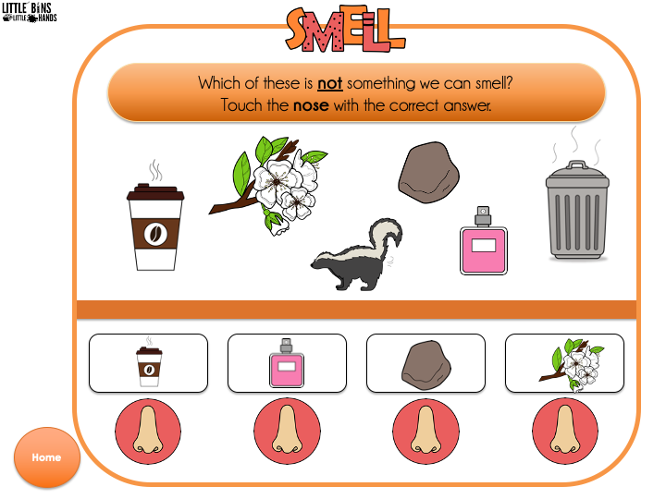
1^{Ο} ΝΗΠ/ΓΕΙΟ ΒΡΑΧΝΑΙΙΚΩΝ
ΟΣΦΡΗΣΗ
Ποιο από αυτά δεν μπορείς να μυρίσεις;
Ακούμπησε την μύτη με την σωστή απάντηση
ΑΡΧΗ
Notes:
Self-Checking Feature - answer options lead to a Correct or Incorrect slide
Number Of Answer Choices - 4
Preferred Format – PowerPoint or Smart Board

Slide 18

1^{Ο} ΝΗΠ/ΓΕΙΟ ΒΡΑΧΝΑΙΙΚΩΝ
ΜΠΡΑΒΟ!
ΑΡΧΗ
Notes:
CORRECT SLIDE – Decorate this as you wish if you are using slides that lead to Correct/Incorrect slides.

Slide 19
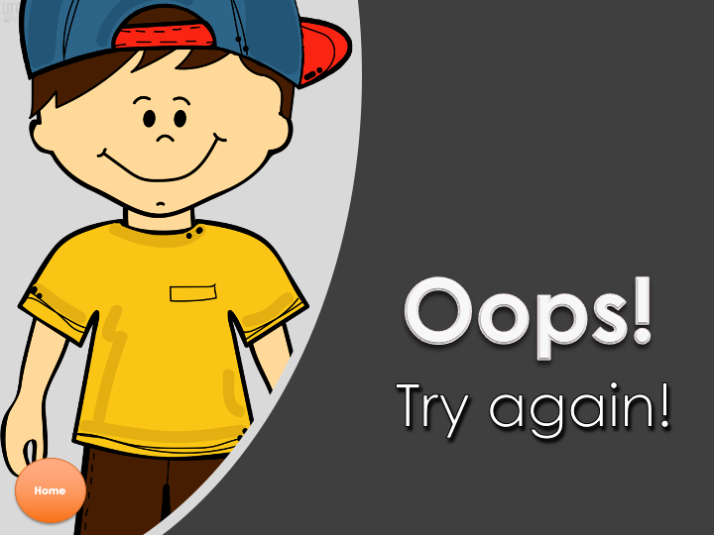
1^{Ο} ΝΗΠ/ΓΕΙΟ ΒΡΑΧΝΑΙΙΚΩΝ
ΩΧ!
ΠΡΟΣΠΑΘΗΣΕ ΞΑΝΑ
ΑΡΧΗ

